Slide 1




SUSTINEM EFICIENȚA ENERGETICĂ ÎN ROMÂNIA

Slide 2

II. CE CUPRINDE
DOSARUL BENEFICIARULUI
Din
Programul NAȚIONAL
Casa eficientă energetic
Programul național Casa eficientă energetic

Slide 3


PROGRAMUL NAȚIONAL - CASA EFICIENTĂ ENERGETIC
Poți obține fonduri nerambursabile de la Fondul pentru mediu, aprobate pe baza unui DOSAR.
PROIECTUL ELIGIBIL presupune renovarea unei construcții existente din România,
care dovedește creșterea cu cel puțin o clasă energetică,
iar echipamentele achiziționate sunt noi.
CINE POATE BENEFICIA - solicitantul care îndeplineşte următoarele condiţii:
*este persoană fizică cu domiciliul în România;
*este proprietar/coproprietar al imobilului – construcţiei care se renovează sau al anexei sau al terenului pe care se amplasează un sistem de producere a energiei regenerabile – conform extrasului de carte funciară;
*în caz de coproprietate - are acordul tuturor coproprietarilor – conform cererii de finanţare
*imobilul pe care se implementează proiectul este liber de: sarcini (locaţiunea, comodatul, promisiunea de vânzare-cumpărare, cesiunea de creanţă, sechestrul), litigii în curs la instanțe, revendicări sau exproprieri, etc; se acceptă existența unei ipoteci imobiliare;
*solicitantul (individual SAU in nume propriu şi al coproprietarilor) depune o singură cerere de finanţare - pentru un imobil identificat cu număr cadastral
*nu are obligaţii restante la bugetul de stat şi la bugetul local
*îşi dă acordul cu privire la prelucrarea datelor de către Autoritate şi la transmiterea acestora către terţe părți implicate conform ghid sau în scopul elaborării de situaţii şi statistici;
*nu a fost condamnat pentru infracţiuni împotriva mediului, prin hotărâre judecătorească definitivă.
Nu este eligibil solicitantul care deţine în proprietate un imobil format din teren cu una sau mai multe construcţii, dintre care unele părţi sunt comune, iar restul sunt proprietăţi individuale, pentru care se întocmesc o carte funciară colectivă şi câte o carte funciară individuală.
Textul exact si complet se regăsește in documentul
GHID DE FINANŢARE a Programului privind efectuarea de lucrări destinate creșterii eficienţei energetice în locuințe unifamiliale, beneficiari persoane fizice
Programul național Casa eficientă energetic

Slide 4
PROGRAMUL NAȚIONAL - CASA EFICIENTĂ ENERGETIC
CUM SE ÎNSCRIE SOLICITANTUL ÎN APLICAȚIA INFORMATICĂ, în limita bugetului
Informațiile care se introduc
*datele de identificare, conform actului de identitate, inclusiv data expirării acestuia;
*adresa de e-mail şi număr de telefon mobil valide, dacă acestea există;
*acordul cu privire la prelucrarea datelor de către Autoritate și de către terţi conform ghid sau în scopul elaborării de situaţii şi statistici;
*cuantumul primei de eficiență energetică solicitat,
fundamentat pe baza unui CPE și a unui audit energetic, obținute înaintea intervenției, dar nu mai vechi de 6 luni
la data înscrierii în aplicația informatică.
Etapele parcurse în aplicația informatică
*completarea în aplicaţia informatică a câmpurilor presetate
*aplicaţia informatică va genera automat un cod unic de înregistrare a cererii
Notă - La momentul atingerii pragului de 150% din totalul bugetului alocat aplicația informatică nu va mai permite înscrierea persoanelor fizice.
Cei înscriși în aplicația informatică au 15 ZILE de la publicarea listei solicitanților pentru a transmite dosarul de finanțare la sediul AFM.
În cazul nerespectării termenului, se pierde dreptul de a depune dosarul.
Textul exact si complet se regăsește in documentul
GHID DE FINANŢARE a Programului privind efectuarea de lucrări destinate creșterii eficienţei energetice în locuințe unifamiliale, beneficiari persoane fizice
Programul național Casa eficientă energetic

Slide 5
PROGRAMUL NAȚIONAL - CASA EFICIENTĂ ENERGETIC
DOSARUL DE FINANȚARE
1. Cerere de finanțare în original (Anexa 1) – completată prin tehnoredactare & semnată
2. Actul de identitate a solicitantului valabil, în copie
3. Dacă cererea este semnată de un împuternicit – împuternicire notarială în original, plus act de identitate valabil al persoanei împuternicite
4. Extras de carte funciară – în original, cu vechime de maxim 30 zile față de data depunerii cererii de finanțare pentru imobilul construcție sau pentru imobilul teren – dacă se amplasează un sistem de producere a energiei regenerabile.
În situaţia în care extrasul de carte funciară este obţinut de solicitant în format electronic, se va depune copia tipărită a acestuia, care conţine şi codul de verificare.
5. Certificat de atestare fiscală privind obligațiile de plată la Bugetul de stat – în original, în copie legalizată sau emis online, valabil, emis pe numele solicitantului de către organul teritorial al Ministerului Finanțelor Publice
6. Certificat de atestare fiscală privind impozitele și taxele locale – în original sau în copie legalizată, valabil, emis pe numele solicitantului de către autoritatea publică din raza domiciliului solicitantului
Dacă domiciliul solicitantului este diferit de adresa proiectului, certificatul va fi emis de autoritatea publică locală în a cărei rază teritorială va fi implementat proiectul.
7. CPE – Certificat de performanță energetică - în original sau în copie legalizată, eliberat de un auditor energetic, înainte de intervenție, dar nu mai vechi de 6 luni la data înscrierii în aplicația informatică
8. Raportul de audit energetic energetic înainte de intervenție - nu mai vechi de 6 luni - în original sau în copie legalizată, elaborat de un auditor energetic atestat, ce cuprinde
Tabelul cu indicatorii de eficiență relevanți rezultați în urma evaluării performanței energetice
Valoarea estimată a consumului total de energie dupa implementare măsuri propuse
Valoarea estimată a indicelui de emisii echivalent CO2 după implementare măsuri propuse
Aria utilă a spațiului încălzit
Măsurile propuse pentru creșterea eficienței energetice a clădirii, pe capitole eligibile
Textul exact si complet se regăsește in documentul
GHID DE FINANŢARE a Programului privind efectuarea de lucrări destinate creșterii eficienţei energetice în locuințe unifamiliale, beneficiari persoane fizice
Programul național Casa eficientă energetic

Slide 6
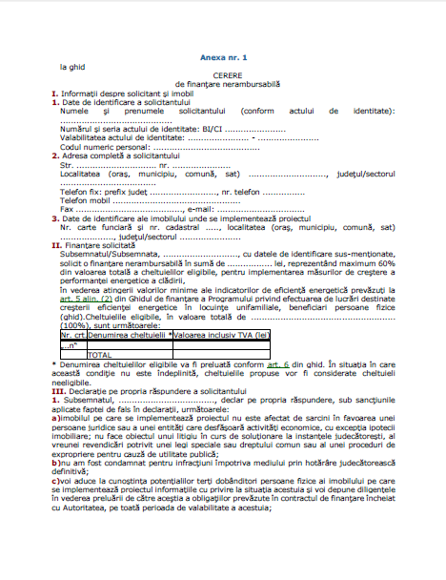
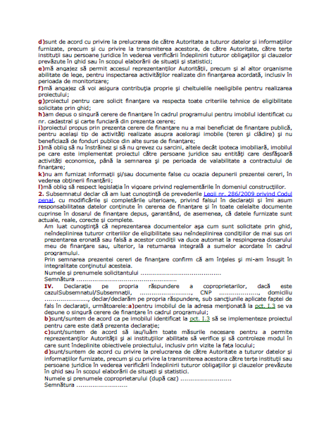
MODEL CERERE DE FINANȚARE – Anexa 1
Textul exact si complet se regăsește in documentul
GHID DE FINANŢARE a Programului privind efectuarea de lucrări destinate creșterii eficienţei energetice în locuințe unifamiliale, beneficiari persoane fizice
Programul național Casa eficientă energetic

Slide 7
OPIS - DOSAR DE FINANȚARE
1. Cerere de finanțare
2. Act de identitate
3. Imputernicire (dacă e cazul)
4. Extras de carte funciară
5. Certificat de atestare fiscală - Bugetul de stat
6. Certificat de atestare fiscală - impozitele și taxele locale
(din raza teritorială a proiectului)
7. CPE – Certificat de performanță energetică – INIȚIAL
8. Raport de audit energetic
Textul exact si complet se regăsește in documentul
GHID DE FINANŢARE a Programului privind efectuarea de lucrări destinate creșterii eficienţei energetice în locuințe unifamiliale, beneficiari persoane fizice
Programul național Casa eficientă energetic

Slide 8

SUSȚINEM EFICIENȚA ENERGETICĂ!
PROGRAMUL NAȚIONAL CASA EFICIENTĂ ENERGETIC

